Slide 1
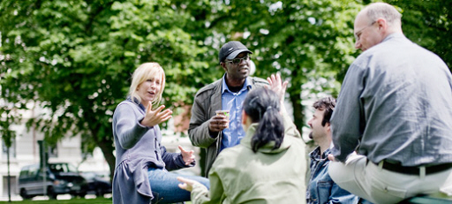
Hälsokommunikatörer

Slide 2
Året som gått
Två boenden för ensamkommande ungdomar
Nacka gymnasium
Källan, Fisksätra Råd & stödcentrum
Eductus Sickla – Samhällsorientering
Ett boende för nyanlända på Sockenvägen
Notes:
Sågs i september senast, före det i maj förra året.
Vilka har haft hälsokommunikatörer under året?
Mensätra och Villa Lidfors
Till en början kan de t ha varit lite motstånd men sedan har det visats sig att de vill ha mer. När tillfällena är slut vill de veta mer. Eductus - respons jag har fått är mycket positiv.
Eleverna tycker det är både roligt och intressant – veckans höjdpunkt.
Källan - Det deltagarna tyckte var bra med träffarna var att de fick ut mycket utav lektionerna. De kände att de lärde sig mycket och fick mycket ny information om tillstånd och sjukdomar som är aktuella i deras egna liv och vardag. De hade ingenting negativt att säga om träffarna utan alla var väldigt nöjda och uppskattade dessa tillfällen.
Då många på boendet nu har kommit in på SO har frågan aktualiserats igen

Slide 3
Målgrupp och syfte
Nyanlända, ensamkommande barn/ungdomar, invandrare med bristande kunskaper i svenska
Tidigt främja hälsa och förebygga ohälsa bland nyanlända
Integration, utbildning och deltagande i arbetslivet

Slide 4
Hälsokommunikatörer
Hälso- och sjukvårdsbakgrund
Utbildade i folkhälsa
Språk/kulturell kompetens
Metoder
Gruppträffar i form av dialogpedagogik
Konsultation
Moduler (30 olika)
Att hitta rätt i sjuk- och tandvården
Migration och hälsa
Levnadsvanor
Sexuell hälsa och samlevnad
Familj- och kvinnohälsa
Barnhälsa
Våld i nära relation
Notes:
Gruppträffar /Modersmåls baserad och gruppanpassad/Lättsvenska-Grupper- 10-20 deltagare – ej enskilt för privatpersoner. 6-10 tillfällen

Slide 5
De olika modulerna
Bas modul
Hälsa; introduktion
Att hitta rätt i vården
Egenvård
Mun-hälsa
Modul 2
Levnadsvanor
Hälsosam mat
Fysisk aktivitet
Tobak
KAT missbruk
Fetma och övervikt
Alkohol
Spelvanor
Modul 1
Migration och psykiska ohälsa
Stress
Sömn
Huvudvärk

Slide 6
Modul 3
Sexuell hälsa och samlevnad
• STI-sjukdomar
• Preventivmedel
• Könsstympning
Modul 4
Familj- och kvinnohälsa
Föräldraskap
Våld mot kvinnor
BMM,
Bröstcancer
Viktiga undersökningar .
Modul 5
Barn hälsa
BVC och vaccinationer
Barns rättigheter
Vägledande samspel
D-vitamin
Autism
Modul 6 Övrigt
Att åldras i Sverige
Första hjälpen
Empowerment

Slide 7
Hur går du tillväga för att kunna erbjuda hälsokommunikation för dina deltagare?
En grupp om 10-20 deltagare
Ta kontakt med Staffan Ström eller Marie Haesert
Möte för planering
Tillhandahålla lokal och fika
Uppföljning

Slide 8
Tack för att ni lyssnat!
Marie.haesert@nacka.se
08-718 95 12

